Slide 1
애니메이션 일기 UML 및 설계 자료
20151012 최현준

Slide 2
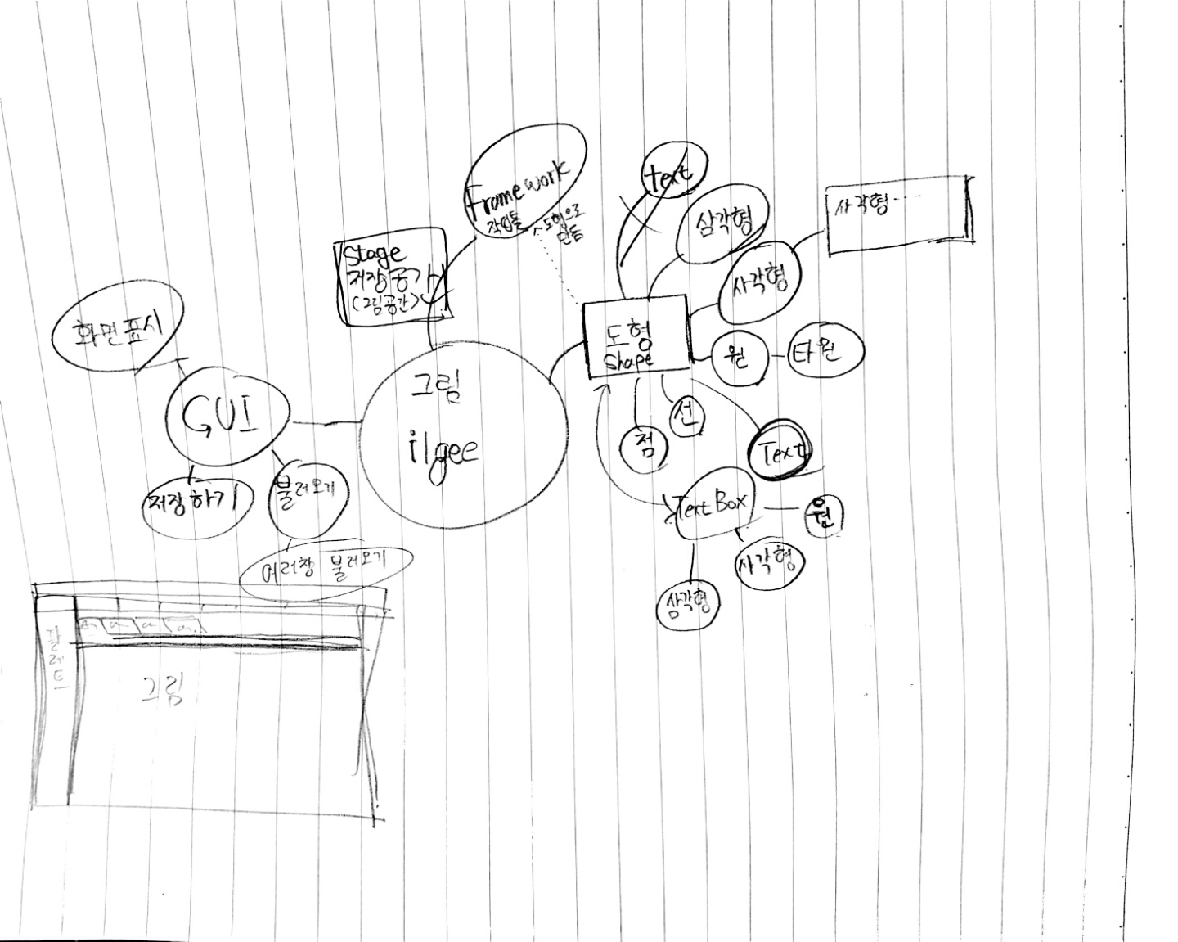
1. 설계 전 마인드맵
요소 위주로 표현함
도형
GUI
템플릿 및 작업 공간
전체적인 완성 모습을 생각하며 마인드맵을 제작함
사람의 추억을 하나의 프레임으로 표현하기는 어렵다고 생각함
편의성
접근성

Slide 3
1. 설계 전 마인드맵
파일
애니메이션 설정
그림 도구 설정
그림 도구들
컷

Slide 4
2. 기능 생각 및 정리, 제약 조건
필수 기능 1. 그림과 글이 동시에 나와야 한다.
필수 기능 2. 저장 및 불러 오기가 가능해야 한다.

Slide 5
2. 기능 생각 및 정리, 제약 조건
생각한 기능 1. PPT 처럼 미리 템플릿을 만들어서 작성 가능하게 한다.
생각한 기능 2. 그림판과는 다르게 각각의 요소를 선택 가능하도록 만든다.
생각한 기능 3. 슬라이드를 이용해서 여러 장의 그림을 보여 줄 수 있도록 한다.
생각한 기능 4. 드래그 앤 드랍 방식의 이미지 추가 및 불러오기를 가능하게 한다.

Slide 6
2. 기능 생각 및 정리, 제약 조건
생각한 기능 5. 그림을 연속해서 시간 차를 두고 보여주게 된다면 애니메이션처럼 보일 것 이다.
생각한 기능 6. 애니메이션에 대한 정보는 따로 클래스를 만들어서 실행하게 한다.
생각한 기능 7. 애니메이션을 쉽게 만들기 위해 UI를 최소화 하도록 한다.
생각한 기능 8. 빠른 프로그램 실행을 위해서 실행 모드와 제작 모드를 나눈다.

Slide 7
3. 계층 관계 IDEA
Shape Interface
Rectangle2D class
Ellipse2D class
Polygon class
Line2D class
RoundRectangle2D class

Slide 8
3. 계층 관계 IDEA
Shape Interface
Rectangle2D class
Ellipse2D class
TileRectangle2D class
TileEllipse2D class
Polygon class
TileImage2D class
TileComplicated2D class
Line2D class
RoundRectangle2D class
TilePolygon2D class
TileLine2D class
TileRoundRectangle2D class

Slide 9
3. 계층 관계 IDEA
Drawable Interface
TileRectangle2D class
TileEllipse2D class
TileImage2D class
TileComplicated2D class
TilePolygon2D class
TileLine2D class
TileRoundRectangle2D class

Slide 10
3. 계층 관계 IDEA
Drawable Interface
TileRectangle2D class
TileEllipse2D class
TextDiscripter class
TextDiscripter class
TileDiscripter class
TileImage2D class
TileDiscripter class
Other properties…
TileComplicated2D class
Other properties…
TilePolygon2D class
TileLine2D class
TileRoundRectangle2D class

Slide 11
3. 계층 관계 IDEA
MainFrame class
animationStage class
Stage class
AnimationVeiwer class
LoadingPanel class

Slide 12
4. 데모

Slide 13
5. UML < View & Control >
Discripter Package
AnimationDiscripter class
MainFrameDiscripter class
TextDiscripter class
TileDiscripter class
movingdiary Package
stage class
AnimationViewer class
LoadingPanel class
MainFrame class
animationStage class

Slide 14
5. UML < Model >
Tile Package
Shape Interface
Drawable Interface
TileRectangle2D
TilePolygon2D
TileLine2D
TileEllipse2D
TileRoundRectangle2D
TileImage2D
TileComplicated2D
All tile have
TileCopyBox2D
TextDiscripter class
TileEraser2D
TileDiscripter class

Slide 15
6. 상세 설계 및 UML
Drawable Interface
-
public void draw(Graphics g);
public boolean contain(int x, int y);
public boolean isClicked();
public void setClicked(boolean clicked);
public void drawBorder(Graphics g);
public int getShapeType();
public int getDepth();
public void setDepth(int depth);

Slide 16
6. 상세 설계 및 UML
Drawable, Cloneable, Serializable
public class TilePolygon2D extends Polygon implements Drawable , Cloneable , Serializable
Draw(g), contain(x, y) …
private int largeX, largeY, smallX, smallY;
private final static int ERROR_DISTANCE = 10;
private boolean complete;
private TileDiscripter td;
private TextDiscripter ttd;
Getter / Setter
public class TileRectangle2D extends Rectangle2D implements Drawable,Cloneable, Serializable
public class TileEllipse2D extends Ellipse2D implements Drawable, Cloneable, Serializable
private int leftTopX, leftTopY;
private int rightBottomX, rightBottomY;
private TileDiscripter td;
private TextDiscripter ttd;
private int minX, minY, maxX, maxY;
private TileDiscripter td;
private TextDiscripter ttd;
TileRoundRectangle2D도 같음
Getter / Setter
Getter / Setter

Slide 17
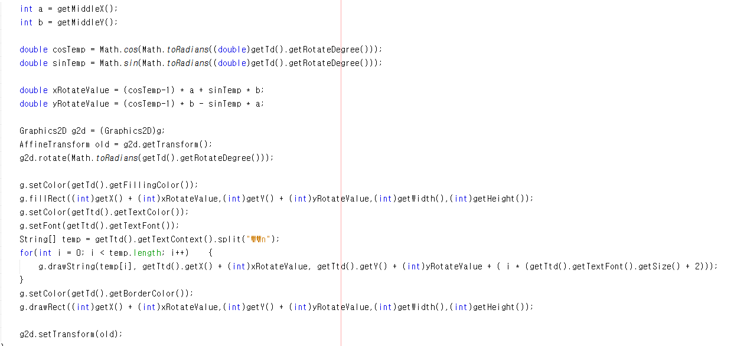
6. 상세 설계 및 UML

Slide 18
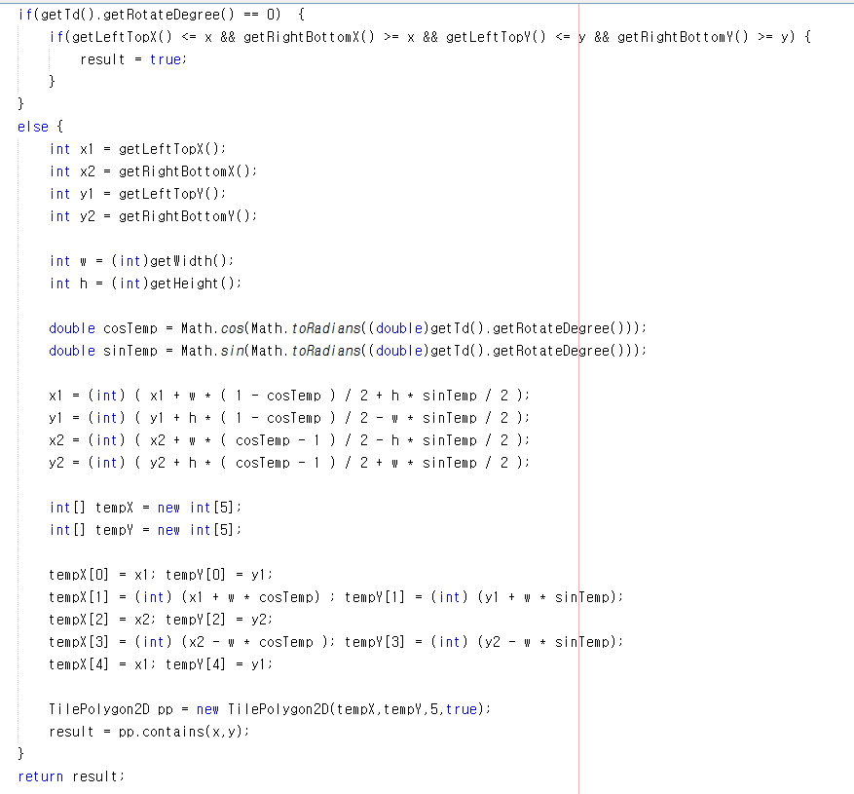
6. 상세 설계 및 UML

Slide 19
6. 상세 설계 및 UML
Tile Package
Drawable Interface
public class TilePolygon2D extends Polygon implements Drawable , Cloneable , Serializable
-
public class TileRectangle2D extends Rectangle2D implements Drawable,Cloneable, Serializable
private int largeX, largeY, smallX, smallY;
private final static int ERROR_DISTANCE = 10;
private boolean complete;
private TileDiscripter td;
private TextDiscripter ttd;
public void draw(Graphics g);
public boolean contain(int x, int y);
public boolean isClicked();
public void setClicked(boolean clicked);
public void drawBorder(Graphics g);
public int getShapeType();
public int getDepth();
public void setDepth(int depth);
public class TileEllipse2D extends Ellipse2D implements Drawable, Cloneable, Serializable
private int leftTopX, leftTopY;
private int rightBottomX, rightBottomY;
private TileDiscripter td;
private TextDiscripter ttd;
private int minX, minY, maxX, maxY;
private TileDiscripter td;
private TextDiscripter ttd;
TileRoundRectangle2D도 같음
Getter / Setter
Getter / Setter
Getter / Setter

Slide 20
6. 상세 설계 및 UML
Discripter Package
public class TextDiscripter implements Cloneable, Serializable
private String textContext;
private Color textColor;
private Font textFont;
private int x, y;
public class TileDiscripter implements Cloneable, Serializable
Getter / setter
Clone()
private int depth, fillingMode, rotateDegree, lineDiameter;
private Color borderColor, fillingColor;
private boolean clicked;
Getter / setter
Clone()

Slide 21
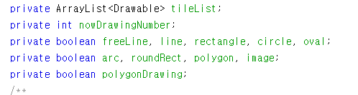
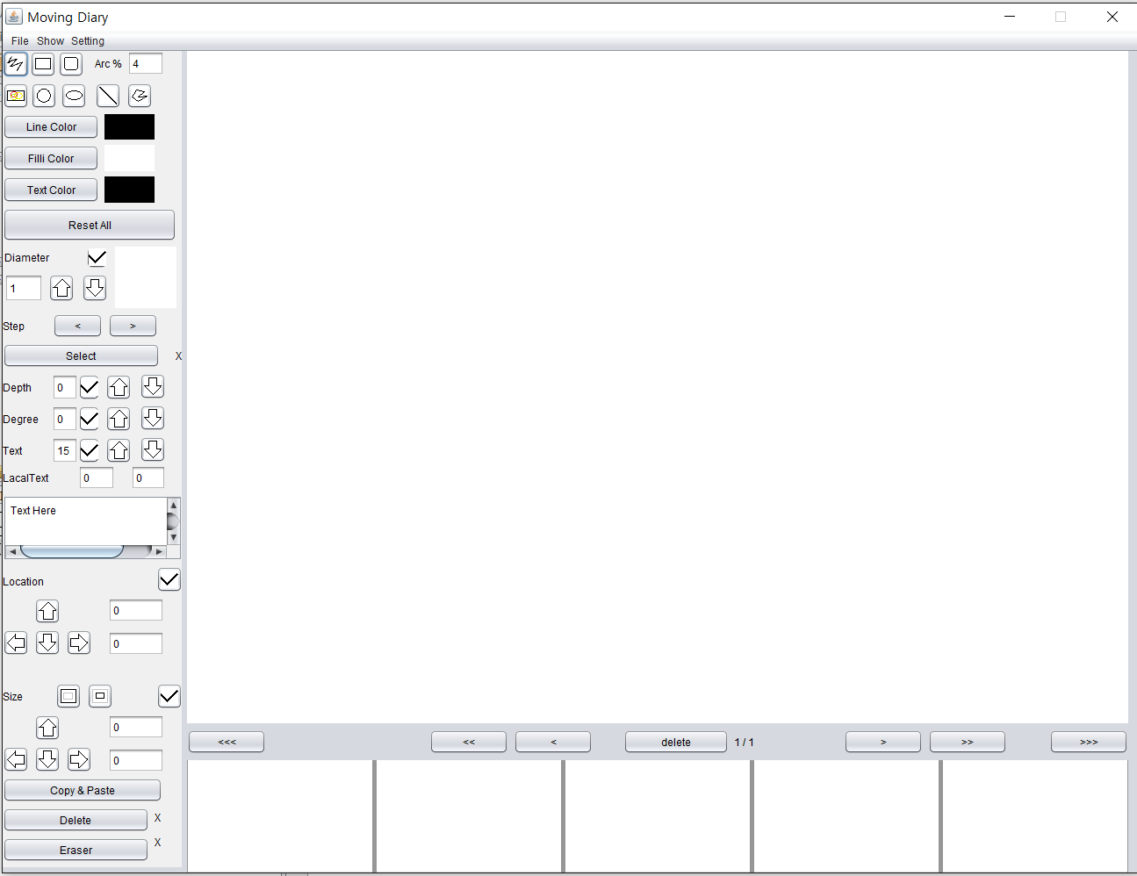
6. 상세 설계 및 UML
public class Stage extends JPanel implements Cloneable , Serializable
ArrayList<Drawable> TileList
-
Drawable Interface
-
-
public void draw(Graphics g);
public boolean contain(int x, int y);
public boolean isClicked();
public void setClicked(boolean clicked);
public void drawBorder(Graphics g);
public int getShapeType();
public int getDepth();
public void setDepth(int depth);
public void draw(Graphics g);
public boolean contain(int x, int y);
public boolean isClicked();
public void setClicked(boolean clicked);
public void drawBorder(Graphics g);
public int getShapeType();
public int getDepth();
public void setDepth(int depth);
public void draw(Graphics g);
public boolean contain(int x, int y);
public boolean isClicked();
public void setClicked(boolean clicked);
public void drawBorder(Graphics g);
public int getShapeType();
public int getDepth();
public void setDepth(int depth);
public void draw(Graphics g);
public boolean contain(int x, int y);
public boolean isClicked();
public void setClicked(boolean clicked);
public void drawBorder(Graphics g);
public int getShapeType();
public int getDepth();
public void setDepth(int depth);

Slide 22
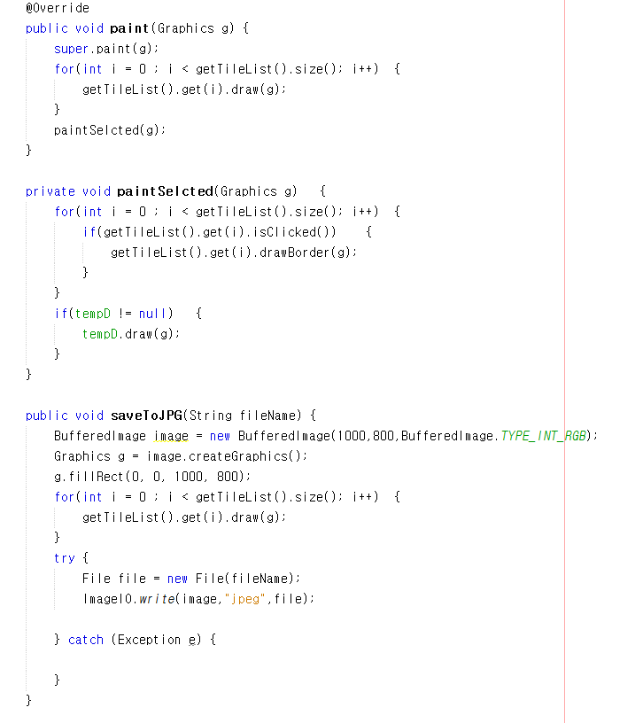
6. 상세 설계 및 UML

Slide 23
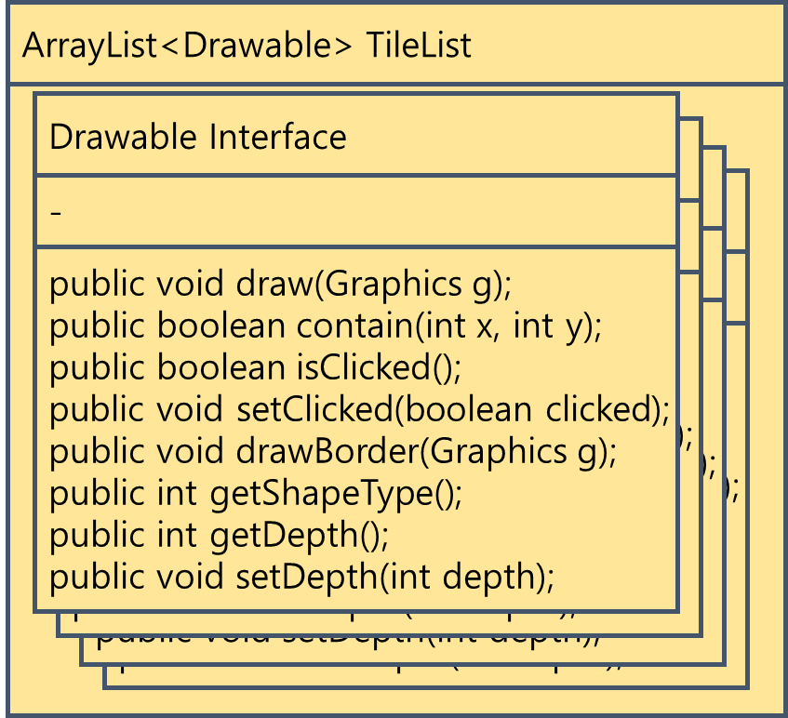
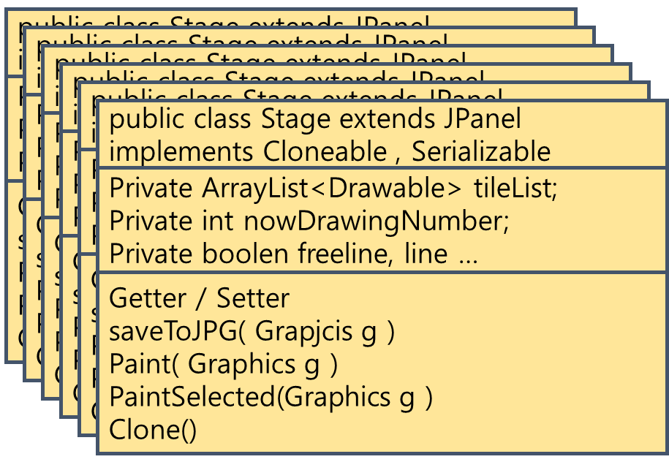
6. 상세 설계 및 UML
ArrayList<ArrayList<Stage>> animationList
ArrayList<Stage> stageList
ArrayList<Stage> stageList
ArrayList<Stage> stageList
ArrayList<Stage> stageList
ArrayList<Stage> stageList
public class Stage extends JPanel implements Cloneable , Serializable
ArrayList<Stage> stageList
public class Stage extends JPanel implements Cloneable , Serializable
public class Stage extends JPanel implements Cloneable , Serializable
public class Stage extends JPanel implements Cloneable , Serializable
Private ArrayList<Drawable> tileList;
Private int nowDrawingNumber;
Private boolen freeline, line …
public class Stage extends JPanel implements Cloneable , Serializable
Private ArrayList<Drawable> tileList;
Private int nowDrawingNumber;
Private boolen freeline, line …
public class Stage extends JPanel implements Cloneable , Serializable
Private ArrayList<Drawable> tileList;
Private int nowDrawingNumber;
Private boolen freeline, line …
Private ArrayList<Drawable> tileList;
Private int nowDrawingNumber;
Private boolen freeline, line …
Private ArrayList<Drawable> tileList;
Private int nowDrawingNumber;
Private boolen freeline, line …
Private ArrayList<Drawable> tileList;
Private int nowDrawingNumber;
Private boolen freeline, line …
Getter / Setter
saveToJPG( Grapjcis g )
Paint( Graphics g )
PaintSelected(Graphics g )
Clone()
Getter / Setter
saveToJPG( Grapjcis g )
Paint( Graphics g )
PaintSelected(Graphics g )
Clone()
Getter / Setter
saveToJPG( Grapjcis g )
Paint( Graphics g )
PaintSelected(Graphics g )
Clone()
Getter / Setter
saveToJPG( Grapjcis g )
Paint( Graphics g )
PaintSelected(Graphics g )
Clone()
Getter / Setter
saveToJPG( Grapjcis g )
Paint( Graphics g )
PaintSelected(Graphics g )
Clone()
Getter / Setter
saveToJPG( Grapjcis g )
Paint( Graphics g )
PaintSelected(Graphics g )
Clone()

Slide 24
6. 상세 설계 및 UML
public class MainFrame extends JFrame implements MouseMotionListener, MouseListener
ArrayList<ArrayList<Stage>> animationList
public final static int UPDATE_TIME_VAR = 20;
private boolean selectState, removeState, eraserState, polygonState, imageSlected, largerState, smallerState, selected;
private int stageNumber = 0;
private int maxStageNumber = 1;
private int animationStageNumber = 0;
private int animationMaxStageNumber = 1;
// 그 외 Drag 중 필요한 임시 값들…
private ArrayList<Stage> stageList;
private ArrayList<ArrayList<Stage>> animationList;
private animationStage[] as = new animationStage[5];
// 그 외 GUI 도구들
ArrayList<Stage> stageList
ArrayList<Stage> stageList
ArrayList<Stage> stageList
ArrayList<Stage> stageList
ArrayList<Stage> stageList
Getter / Setter / ActionListener
addStage(), addStage( Stage stage ) minusStage()
saveDiary(String fileExtension) loadDiary(String fileExtension)
setDownStage(), setPastState(),

Slide 25
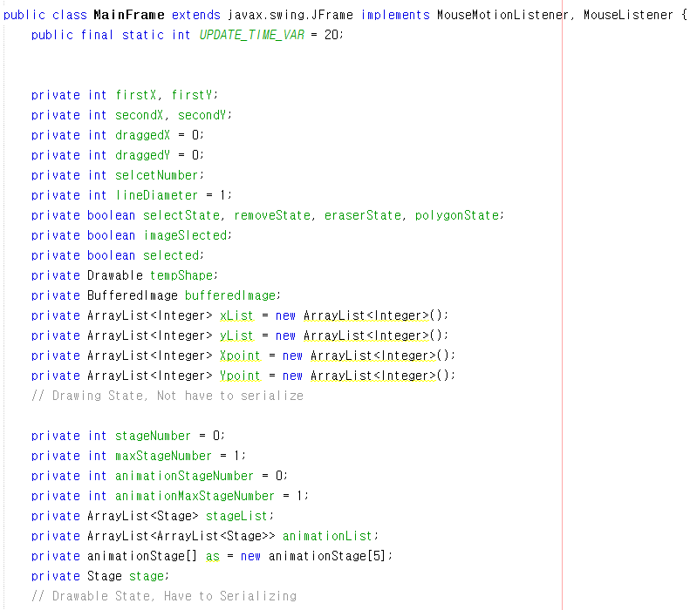
6. 상세 설계 및 UML
더 많은 내용이 궁금하신가요…?

Slide 26
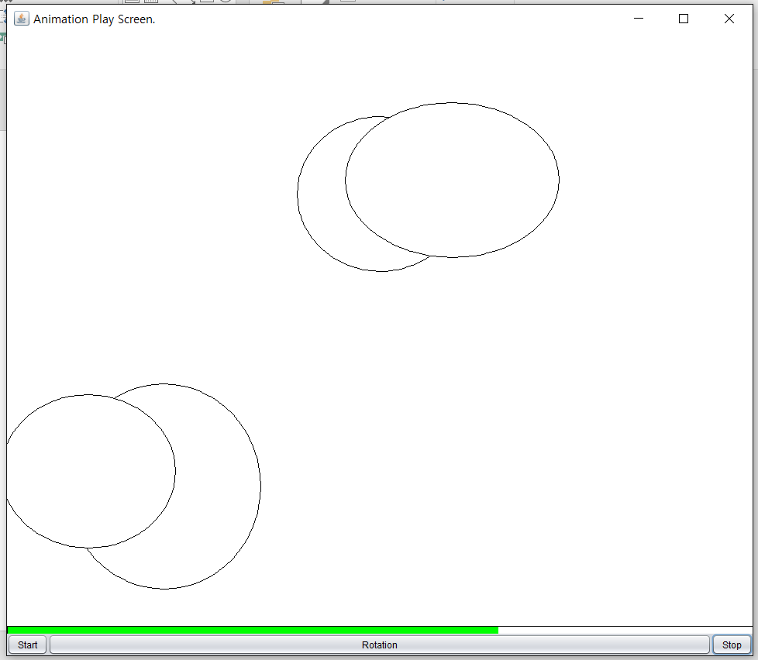
6. 상세 설계 및 UML
@Override public void paint(Graphics g)
MainFrame class
animationStage class
Stage class
AnimationVeiwer class
LoadingPanel class

Slide 27
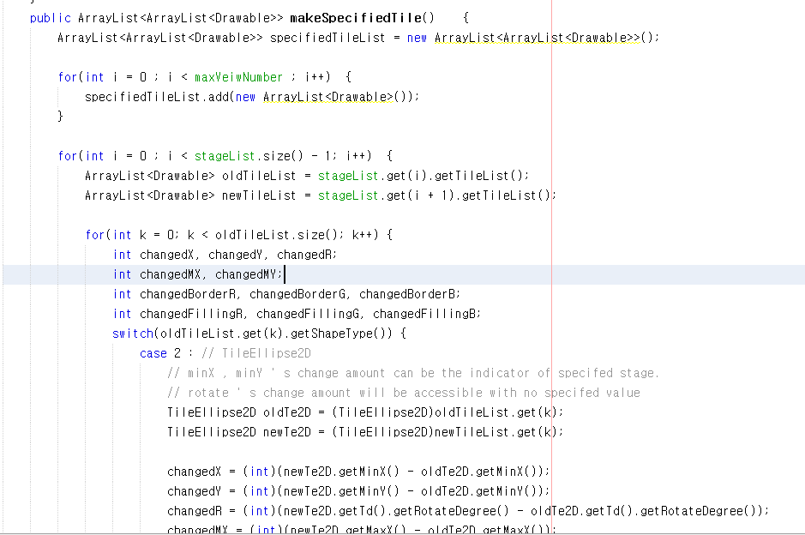
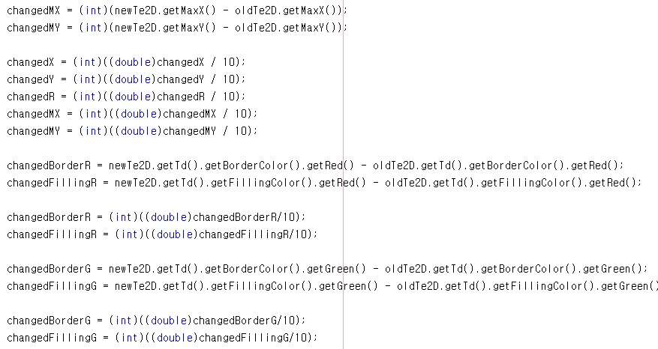
6. 상세 설계 및 UML
public class AnimationVeiwer extends JPanel
private ArrayList<ArrayList<Drawable>> specifiedTile;
private ArrayList<Stage> stageList
private boolean rotation, stopped;
private int nowVeiwNumber;
private int maxVeiwNumber;
Getter / Setter
makeSpecifiedTile()
Paint(Graphics g)

Slide 28
6. 상세 설계 및 UML
for(int j = 0; j < 10; j++) {
specifiedTileList.get(i * 10 + j).add(
new TileEllipse2D(
(int)oldTe2D.getMinX() + changedX * j,
(int)oldTe2D.getMinY() + changedY * j,
(int)oldTe2D.getMaxX() + changedMX * j,
(int)oldTe2D.getMaxY() + changedMY * j,
(int)oldTe2D.getTd().getRotateDegree() + changedR * j,
oldTe2D.getTd().getDepth(),
oldTe2D.getTtd().getTextContext(),
oldTe2D.getTtd().getX() + changedX * j,
oldTe2D.getTtd().getY() + changedY * j,
oldTe2D.getTtd().getTextFont().getFontName(),
oldTe2D.getTtd().getTextFont().getStyle(),
oldTe2D. getTtd().getTextFont().getSize(),
oldTe2D.getTtd().getTextColor() ,
new Color(oldTe2D.getTd().getBorderColor().getRed() + changedBorderR * j, oldTe2D.getTd().getBorderColor().getGreen() + changedBorderG * j , oldTe2D.getTd().getBorderColor().getBlue() + changedBorderB * j),
new Color(oldTe2D.getTd().getFillingColor().getRed() + changedFillingR * j, oldTe2D.getTd().getFillingColor().getGreen() + changedFillingG * j , oldTe2D.getTd().getFillingColor().getBlue() + changedFillingB * j )
)
);
}
break;

Slide 29
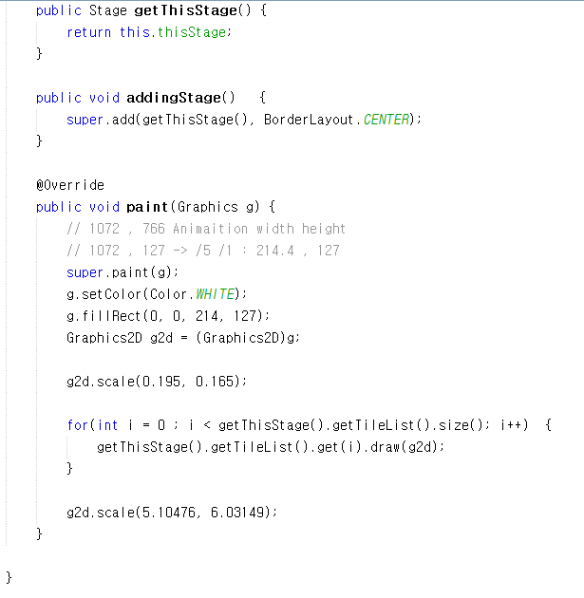
6. 상세 설계 및 UML
public class animationStage extends JPanel
private Stage thisStage;
addingStage()
getThisStage(), setThisStage()
Paint(Graphcs g)

Slide 30
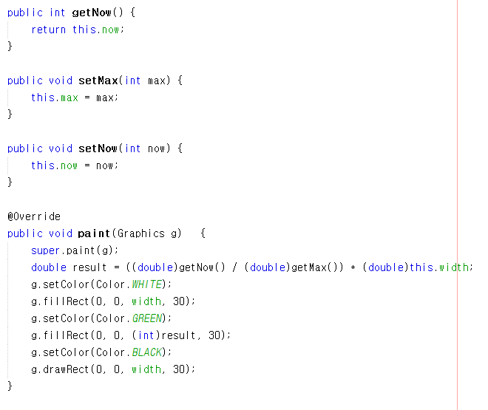
6. 상세 설계 및 UML
public class LoadingPanel extends JPanel
private int max;
private int width;
private int now
Getter/Setter
Paint(Grpahics g)

Slide 31
6. 상세 설계 및 UML
MovingDiary Package
LoadingPanel class
Stage class
animationStage class
AnimationVeiwer class
MainFrame class

Slide 32
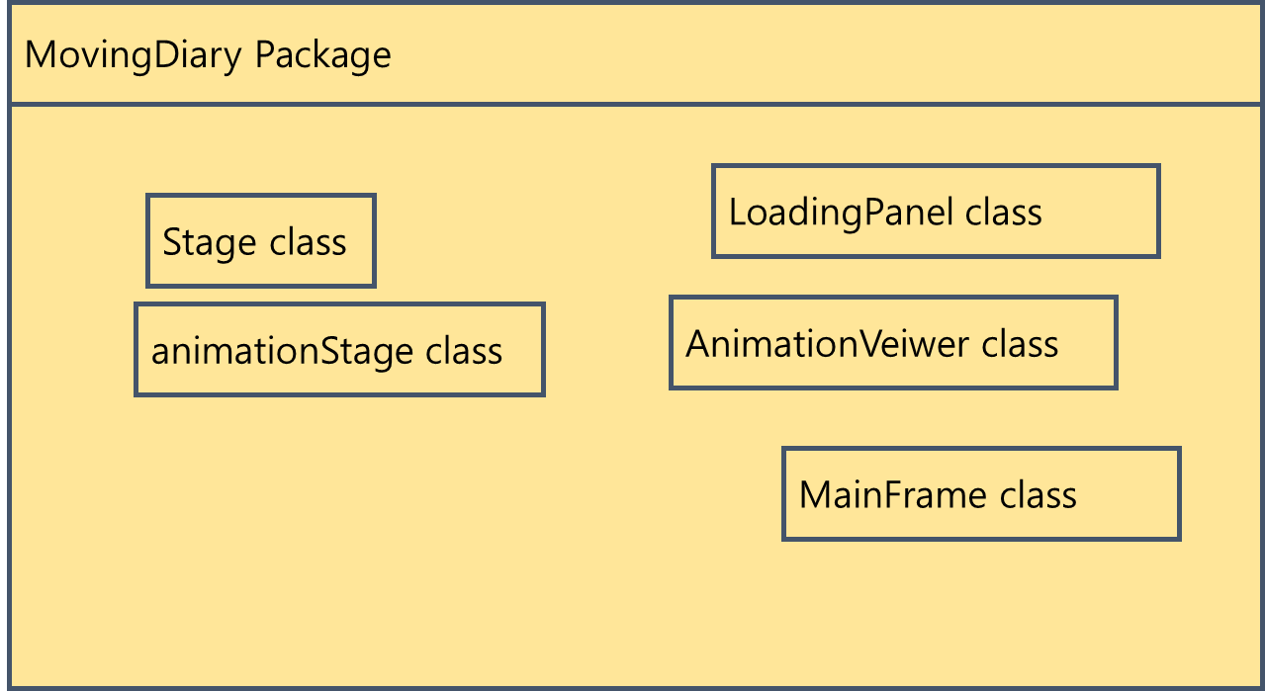
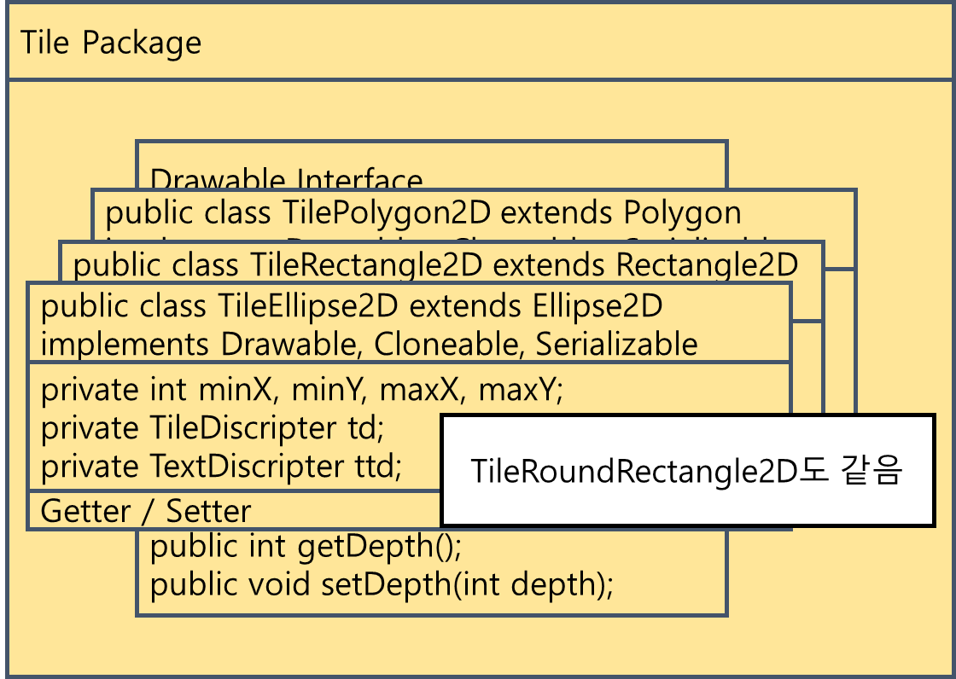
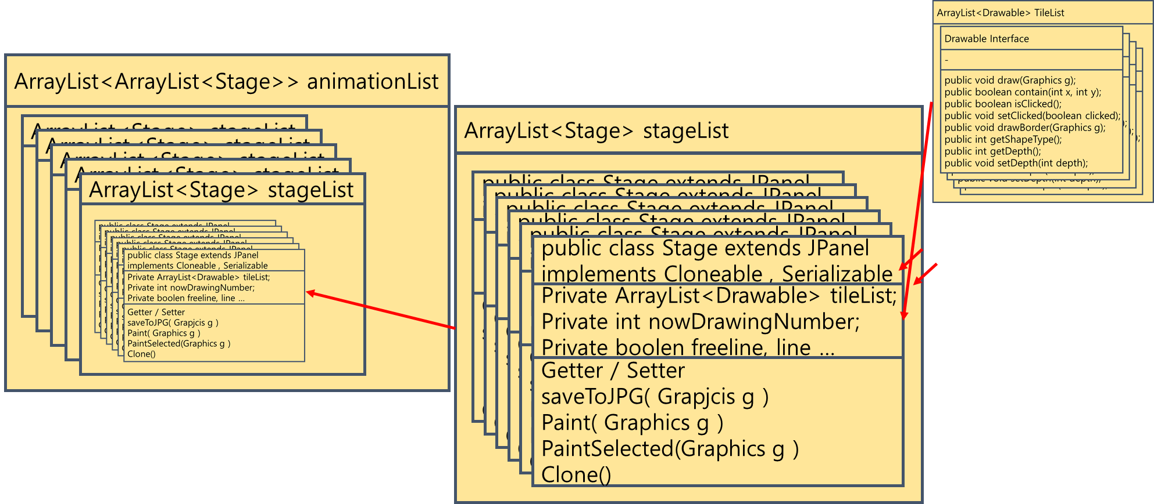
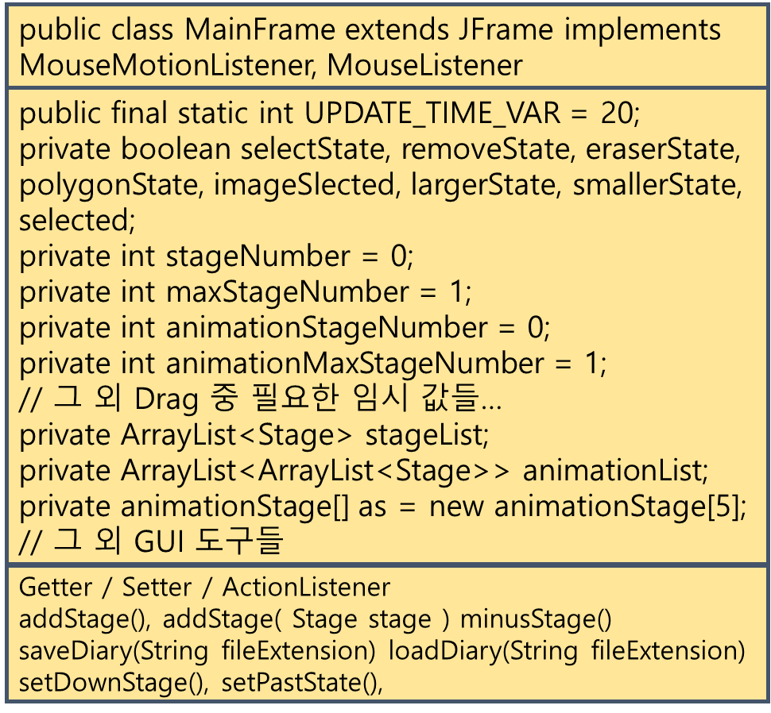
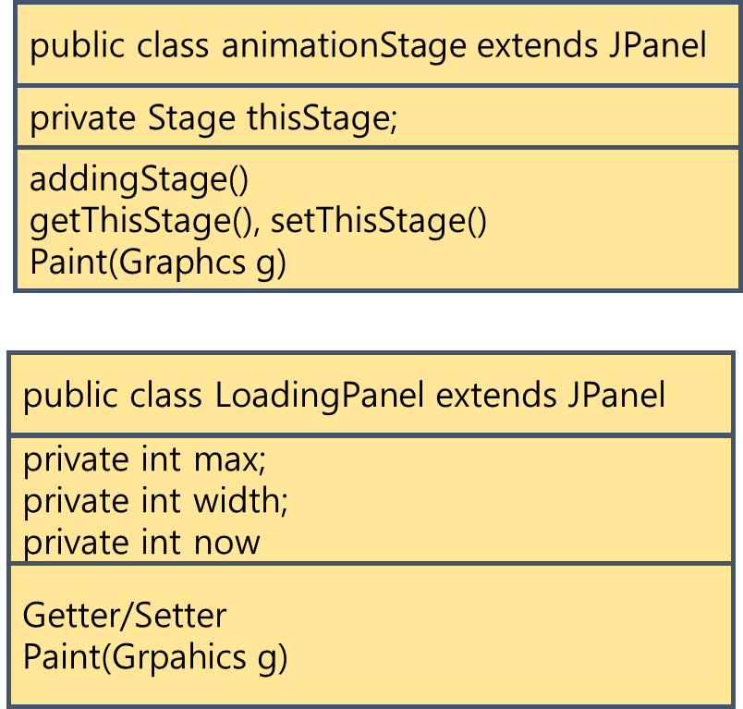
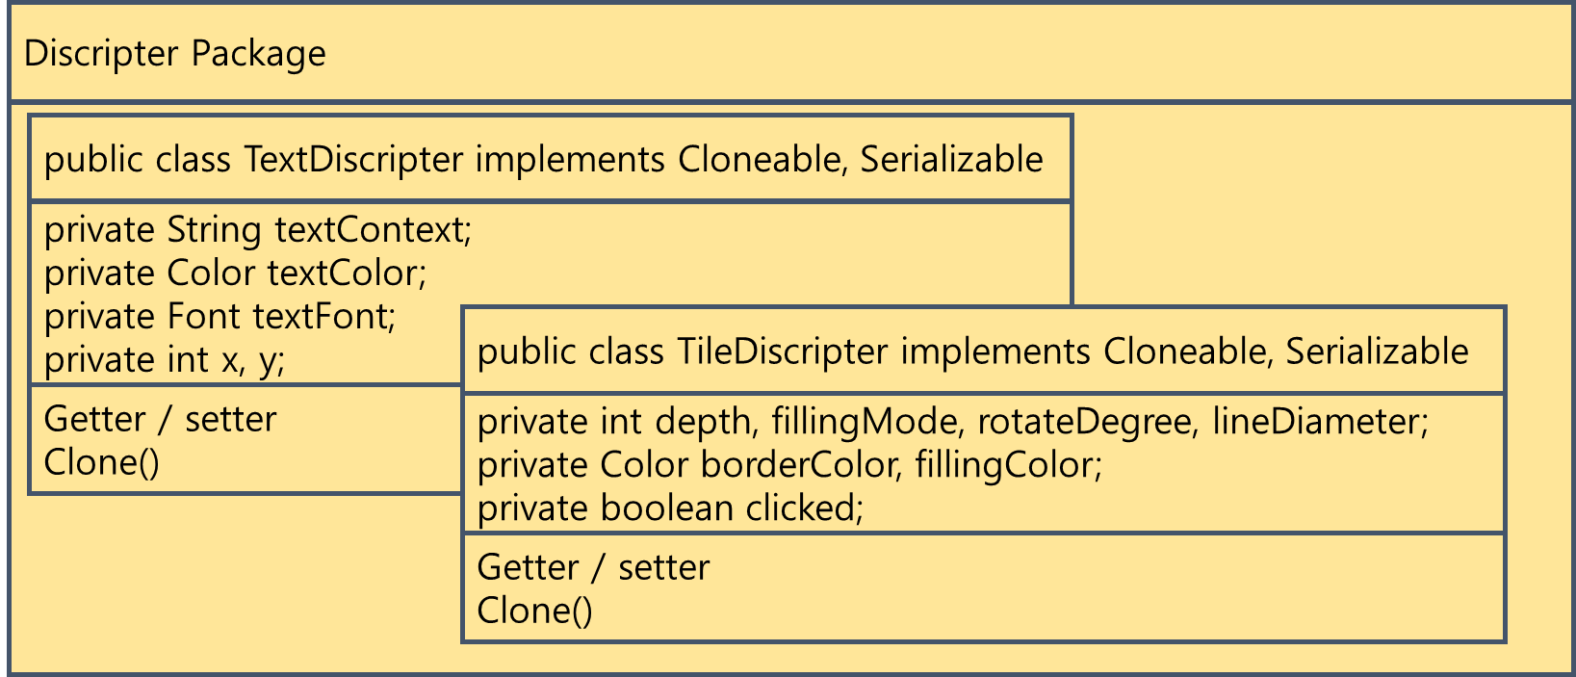
6. 상세 설계 및 UML

Slide 33
7. 해결 한 어려웠던 점
이미 만들어져 있는 Polygon2D, Rectangle2D 등을 상속 받으면서도 그림을 그릴 수 있게 해주는 클래스를 상속 받고 싶은 설계 문제 해결.
Heap 공간 부족 문제 해결.
애니메이션 출력 시 화면 깜빡임 문제 해결.
BufferedImage 의 Serializable 문제 해결
Implements clonable 에서 clone() 함수의 return 값 문제 해결.
클릭 한 곳에 어떤 타일이 있는가 문제 해결

Slide 34
7. 해결 한 어려웠던 점
회전 시 자신의 중심 기준으로 한 것이 아니라 왼쪽 위의 원점을 기준으로 회전하는 점 해결.
ArrayList.size() 까지 for 문을 돌리면서 I 번째 것을 지우는 것에서 오류 해결.
ArrayList 값 복사와 레퍼런스 복사 문제 해결.
Paint 가 재정의 되어야하는 panel 들 재정의로 문제 해결.
저장 후 불러오기에서 이미지가 위치가 변하면 이미지가 깨지는 문제 해결.
-

Slide 35
7. 해결한 어려웠던 점
ArrayList.size() 까지 for 문을 돌리면서 I 번째 것을 지우는 것에서 오류 해결.
ArrayList al 이 있다고 할 때
For( int i = some_number; i < al.size(); i++) {
al.remove( i );
}
에서 문제는..?

Slide 36
8. 해결 못 한 어려웠던 점
이미지 저장 시 BufferedImage 가 직렬화 되지 않아서 예외 발생
네트워크 서버 IP 가 0.0.0.0 : 8000 으로 뜨던 문제
다른 프로젝트와 결합하려 했었으나 시간이 부족
http://codegiraffe.iptime.org\Savefile
기능이 구현되지 않은 버튼들이 존재
MainFrame Class 에서 View 와 Control의 혼재가 있었음. Data 접근성 때문에 어려웠음.
-

